Slide 1
GreenDynasty
Készítette: Taics Márton, Pálos Levente Géza, Macsári László Márk
Egy Boston Celtics Fan oldal

Slide 2
Miben segít a mi oldalunk?
Közösségépítés: Összehozza a szurkolókat, erősíti a közösségi érzést és kapcsolatépítési lehetőséget teremt.
Kommunikáció: Lehetővé teszi a szurkolók számára, hogy véleményeket cseréljenek a csapatról.
Részletes információk: A dátumok, időpontok, helyszínek és ellenfelek megadása lehetővé teszi, hogy eldöntsék melyik meccsre van idejük megnézni vagy érdekli őket.
Ismerkedés a játékosokkal: Az oldal lehetőséget teremt arra, hogy a szurkolók jobban megismerjék a csapat tagjait.

Slide 3
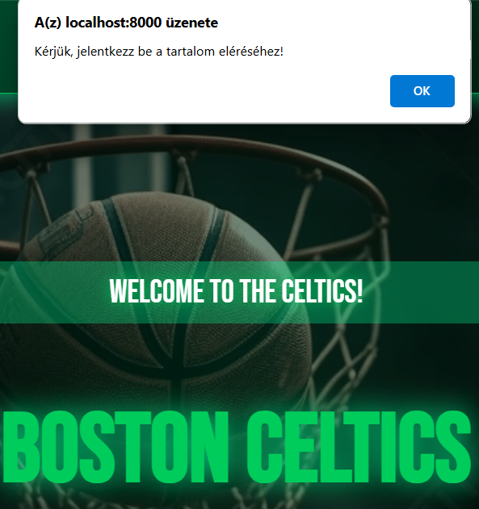
Oldal leírása és a funkciók elérése
Egy Boston Celtics NBA fan oldal, ami olyan lehetőséget ad a felhasználónak hogy, megismerje a csapatot.
Azon belül is a történelmének fontos szakaszait, játékosait, és jövőbeli eseményeit.
Az oldal legtöbb funkciói csak regisztráció után érhető el.
A regisztráció csak akkor érvényes ha a felhasználó megcsinálja az általunk létrehozott kvízt, és elér legalább 7 pontot.

Slide 4
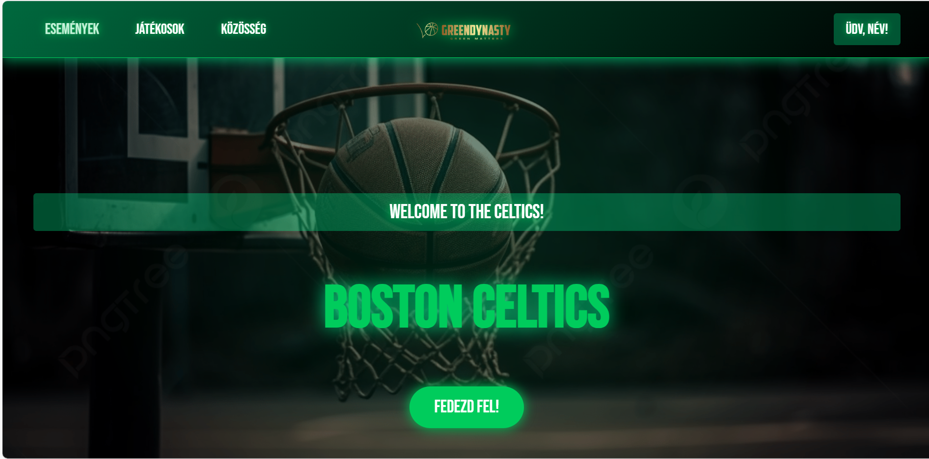
Főoldal
Tovább visz a többi oldalra.
De csak ha a felhasználó be van regisztrálva.
A „FEDEZD FEL!” gombra kattintva megtekinthető a csapat története röviden.
Az footer tartalmazza az: Adatvédelmi nyilatkozatot, Felhasználási feltételeket, és végül a Kapcsolatot.

Slide 5
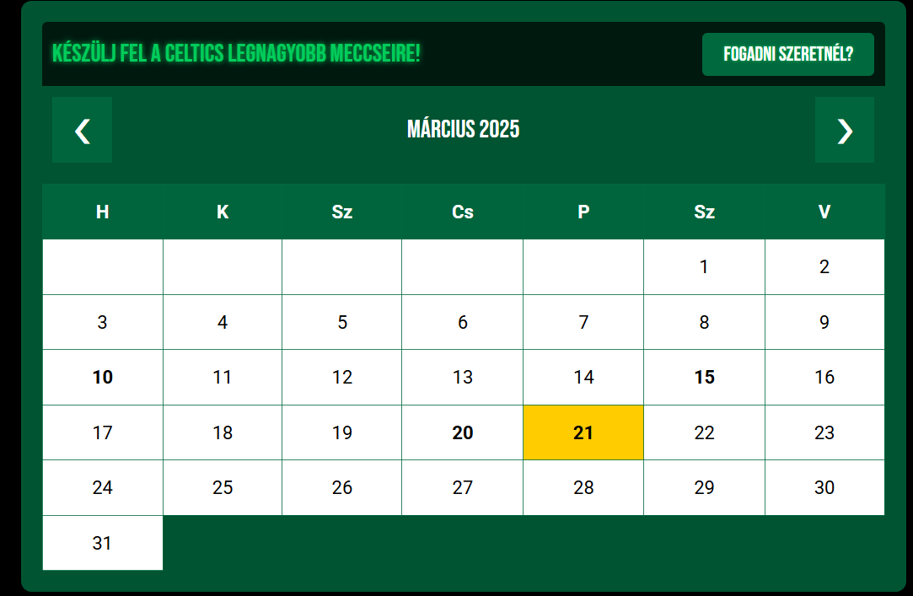
Események
Tartalmazza a jövőbeli meccseket amit egy API (Application Programming Interface) segítségével kértünk be a naptárunk tartalmába.
És ha az ember szeretne tovább kattinthat egy online fogadási oldalra.

Slide 6
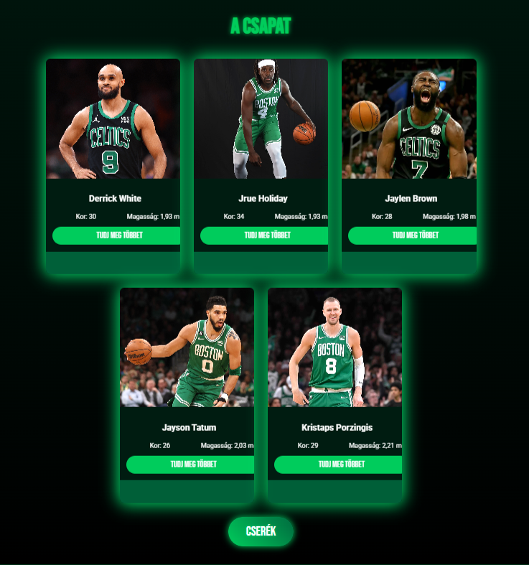
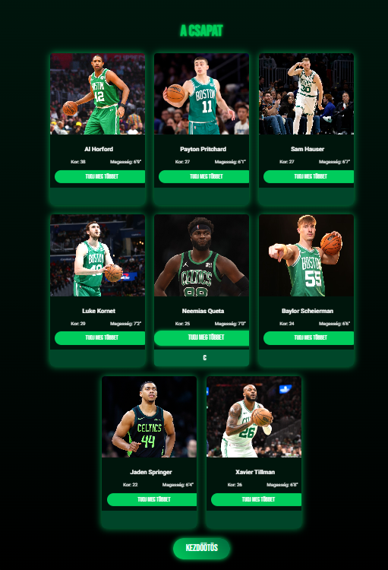
Játékosok
Kezdőötös: Cserék gombra kattintva vált a cserejátékosokra
Cserék: Kezdőötös gombra kattintva vált a kezdőjátékosokra

Slide 7
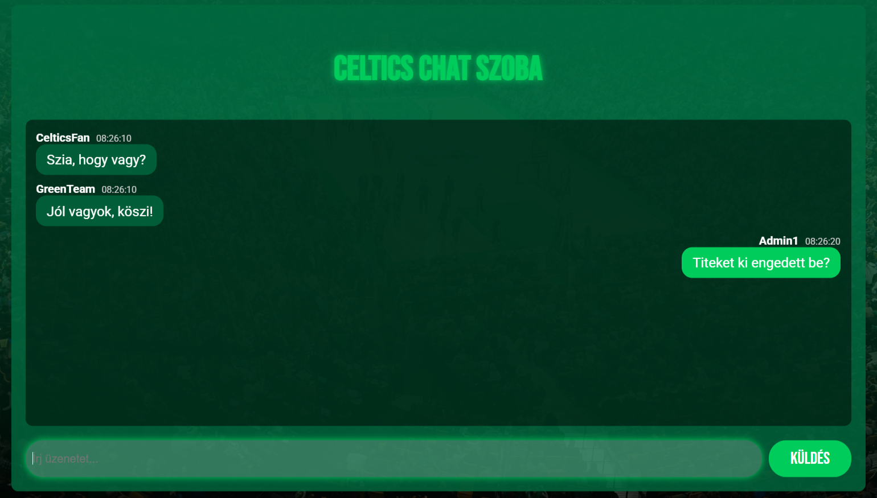
Közösség oldal
Ez az oldal tartalmazza a chat szobát. Itt üzenhetnek egymásnak a regisztrált felhasználók.

Slide 8
Footer tartalma
Az elvárt dolgokat tartalmazza mint a(z)…
Adatvédelmi nyilatkozat, Felhasználási feltételek, Kapcsolat
És közösségi média elérhetőségek

Slide 9
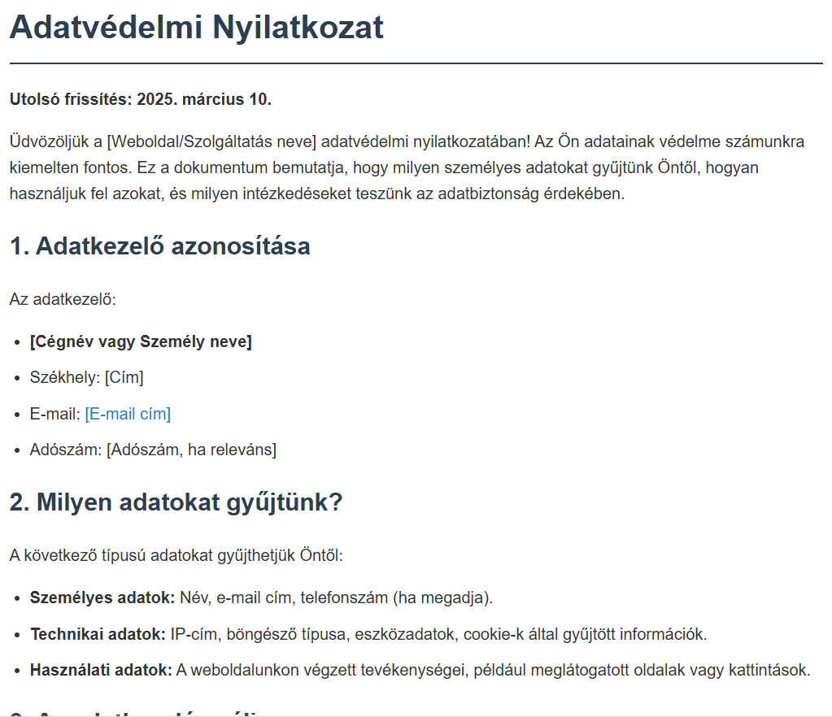
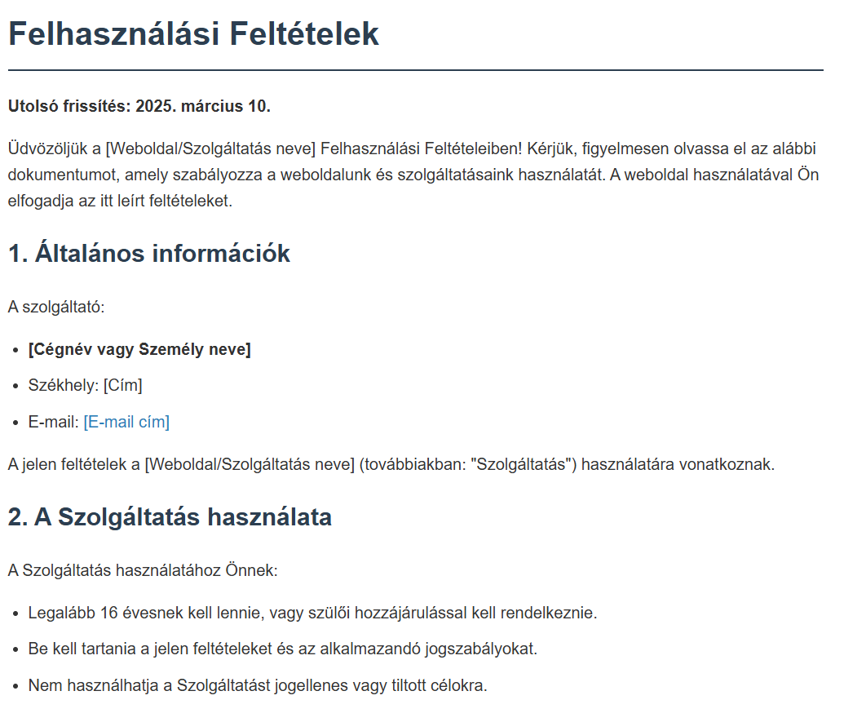
Adatvédelmi nyilatkozat, Felhasználási feltételek

Slide 10
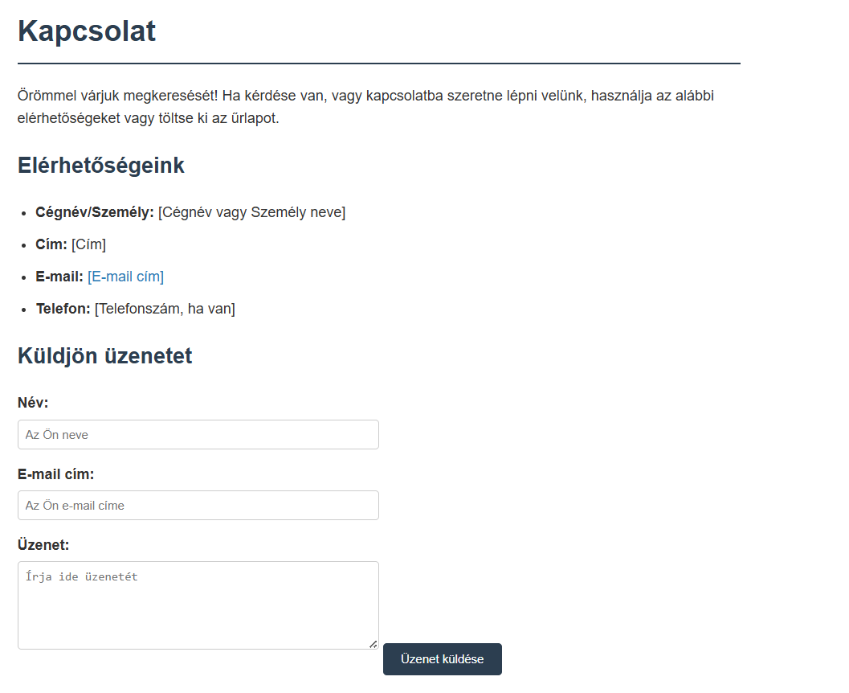
Kapcsolat
Ha a felhasználónak bármi panasza vagy kérdése van felénk ezt megteheti ezen az oldalon

Slide 11
Használt eszközök
Visual Studio Code
XAMPP (MySQL)
W3School

Slide 12
Köszönjük a figyelmet!

